Slide 1

Název školy: Střední průmyslová škola, Ostrava - Vítkovice, příspěvková organizace
Autor: Mgr. Pavlína Hůrková
Datum: 5. 8. 2012
Název: VY_22_INOVACE_1.1.13
Číslo projektu: CZ.1.07/1.5.00/34.0125
Téma: British Places of Interest
Anotace: Tento materiál slouží k ilustraci výkladu učitele probíraného tématu.

Slide 2
BRITISH PLACES OF INTEREST
ZAJÍMAVÁ MÍSTA VELKÉ BRITÁNIE

Slide 3
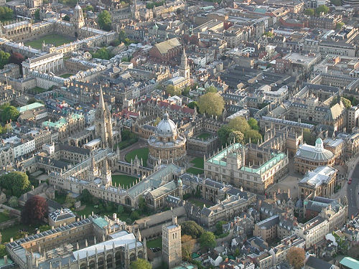
OXFORD

Slide 4
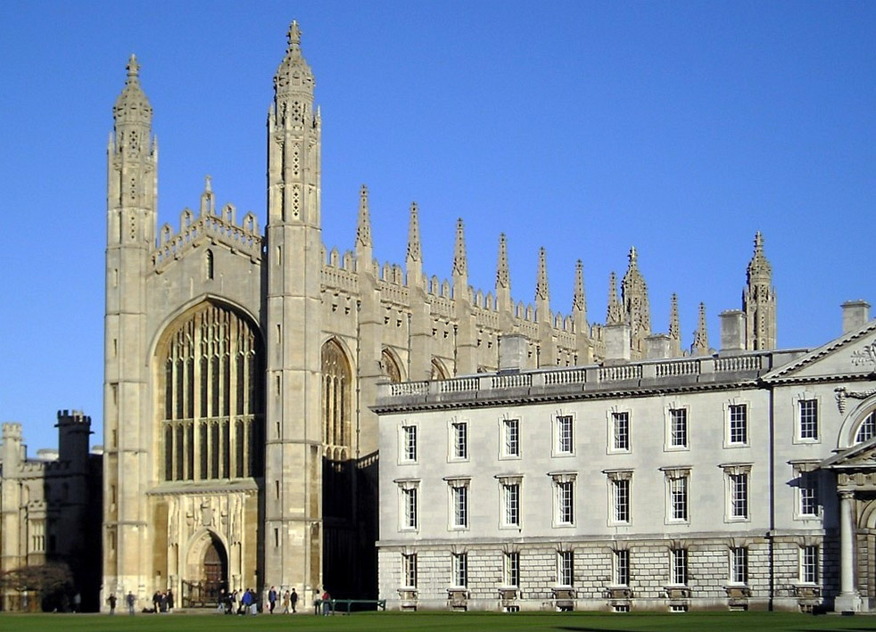
CAMBRIDGE

Slide 5
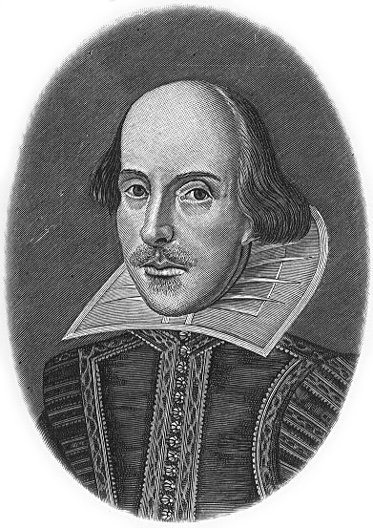
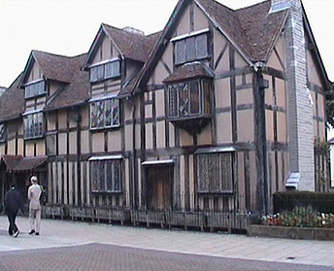
STRATFORD-UPON-AVON

Slide 6
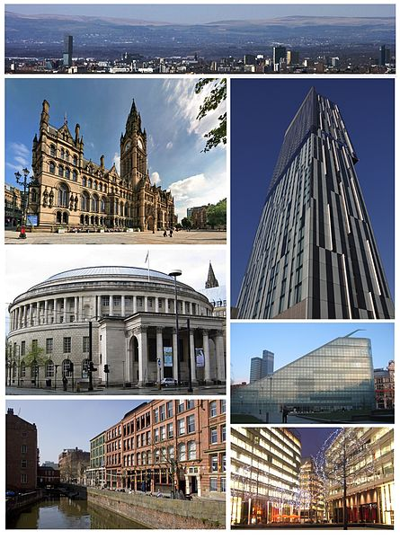
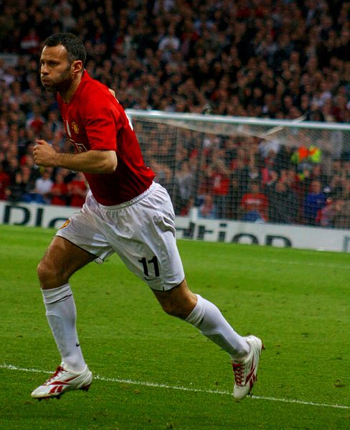
MANCHESTER

Slide 7
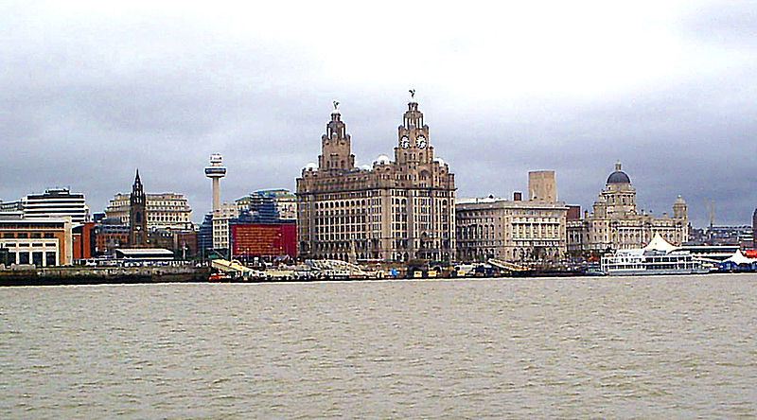
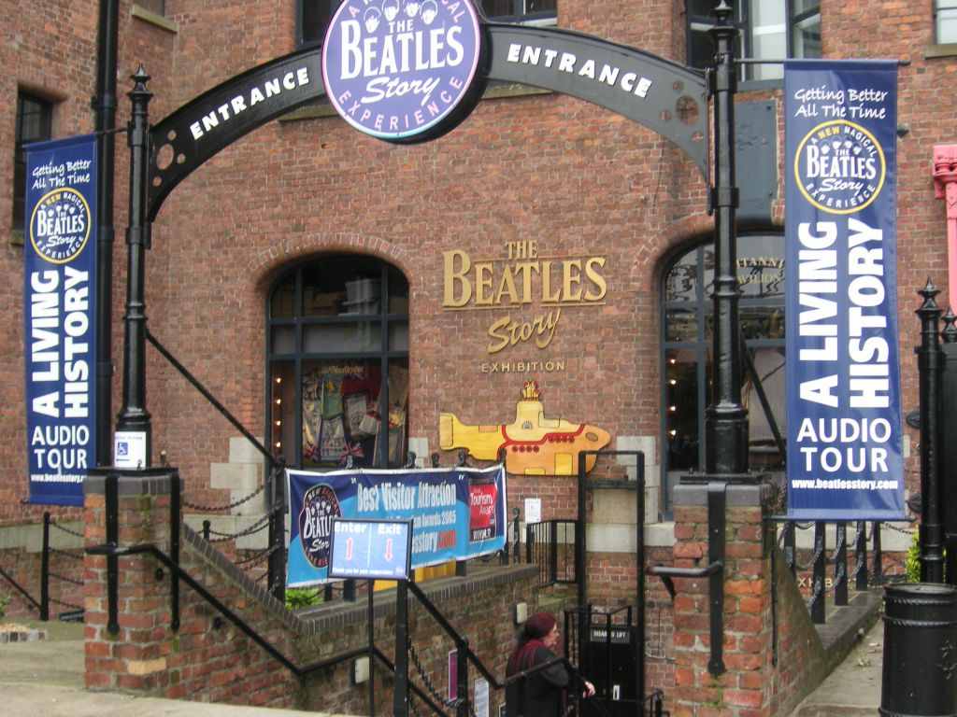
LIVERPOOL

Slide 8
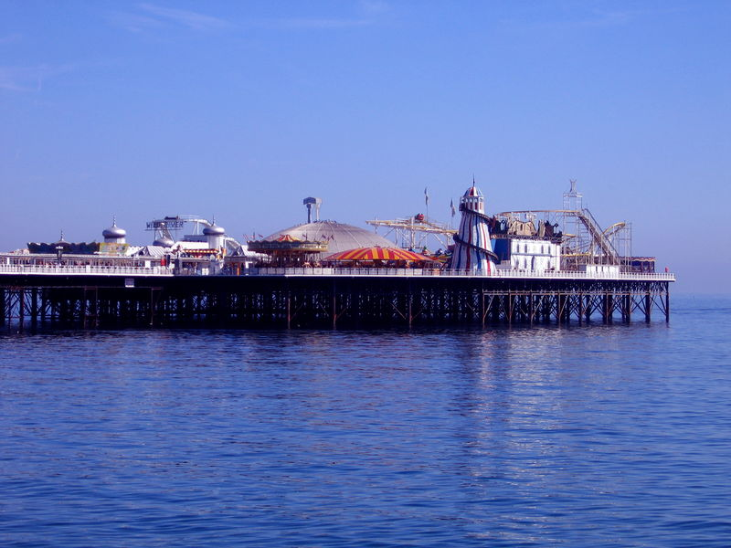
BRIGHTON

Slide 9
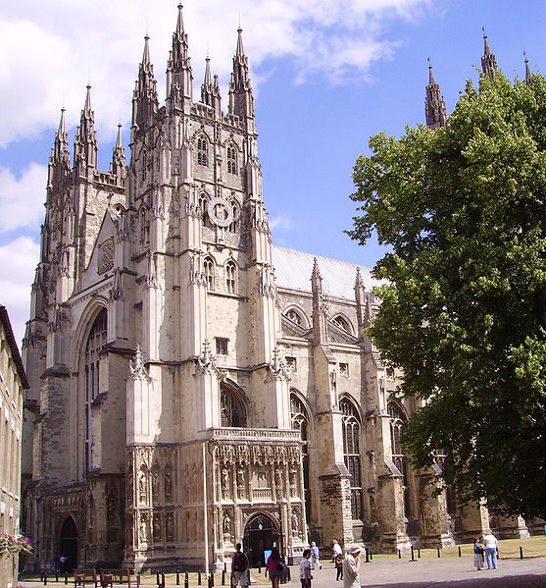
CANTERBURY

Slide 10
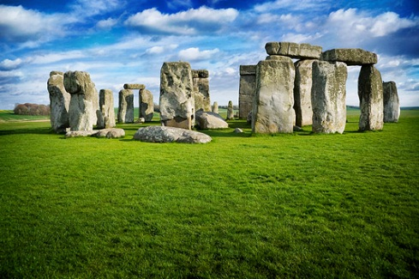
STONEHENGE

Slide 11
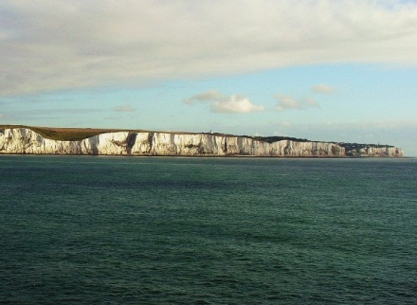
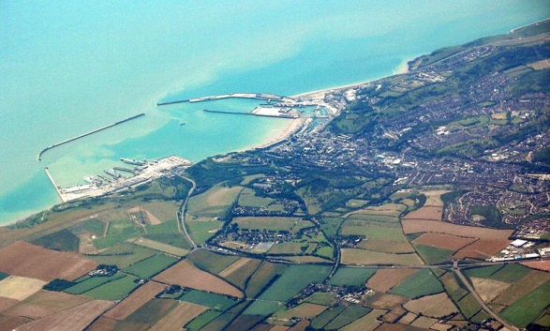
DOVER

Slide 12
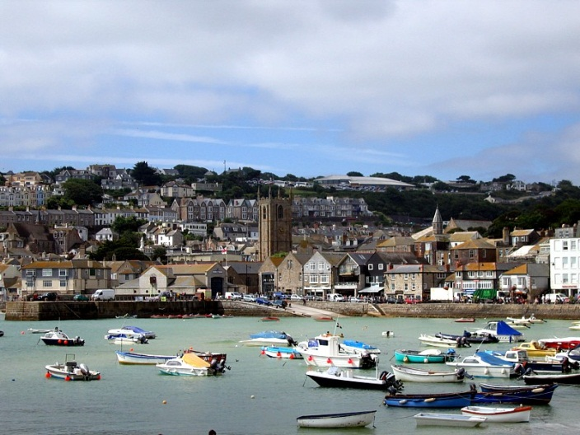

CORNWALL

Slide 13
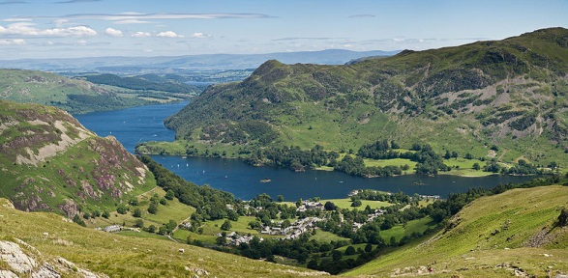
LAKE DISTRICT

Slide 14
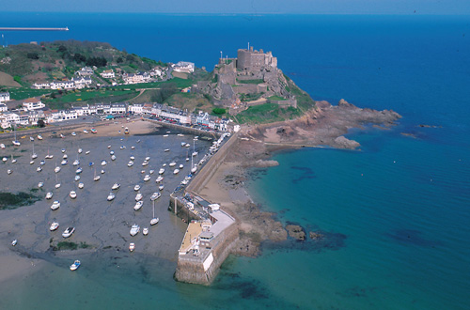
THE CHANNEL ISLANDS

Slide 15
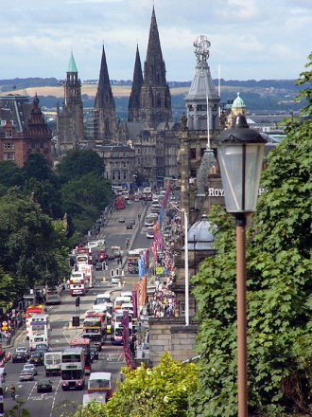
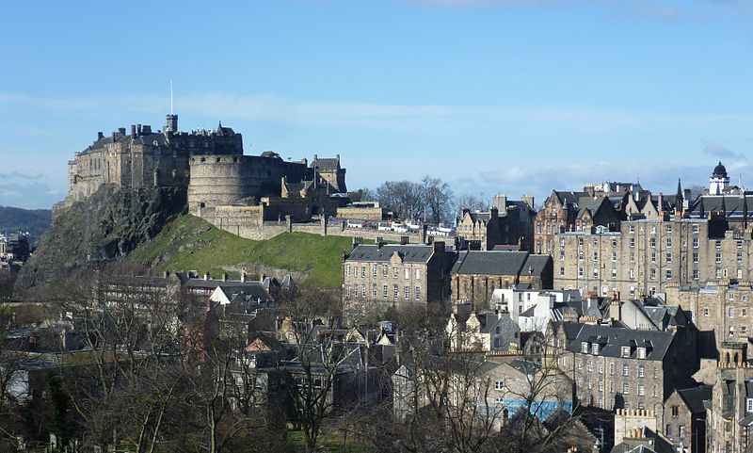
EDINBURGH

Slide 16
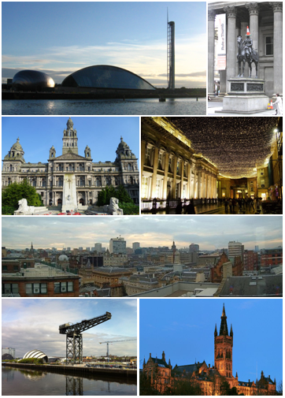
GLASGOW

Slide 17
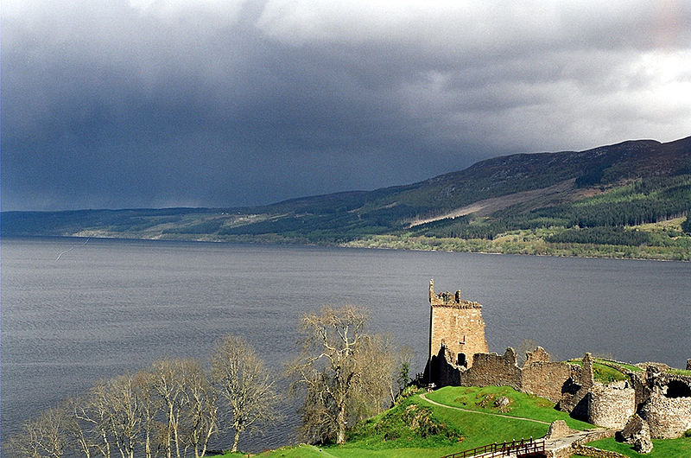
LOCH NESS

Slide 18

BEN NEVIS

Slide 19
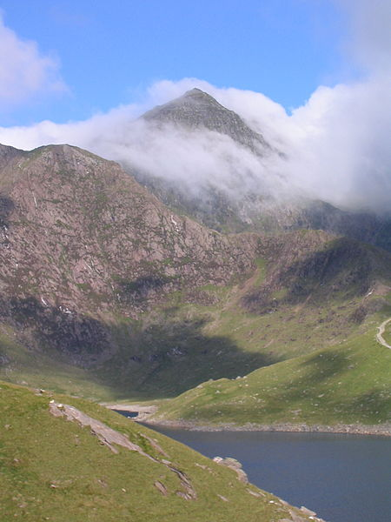
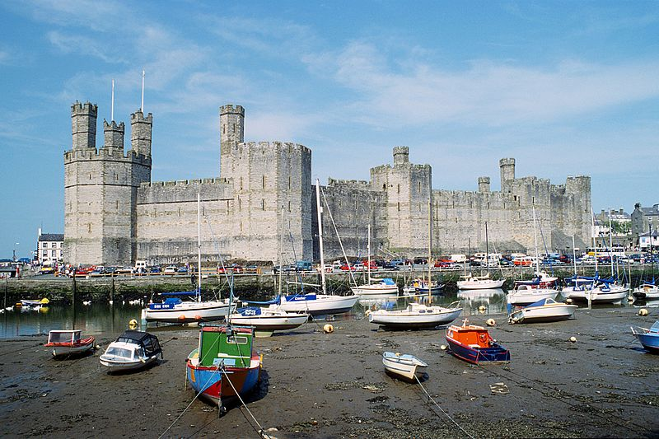
WALES
CAERNARFON CASTLE
SNOWDON

Slide 20
Děkuji za pozornost.
Zpracovala Mgr. Pavlína Hůrková
Zdroje: Wikimedia Commons.cz

